Slide 1
«Разработка плагина системы регистрации действий пользователя в браузере с генерацией кода для автоматизации тестирования»
РГАТУ
ВКР на тему
09.03.04 Программная инженерия
студент ипб-17 Куликова Э. В.
руководитель Смирнов Н. В.

Slide 2
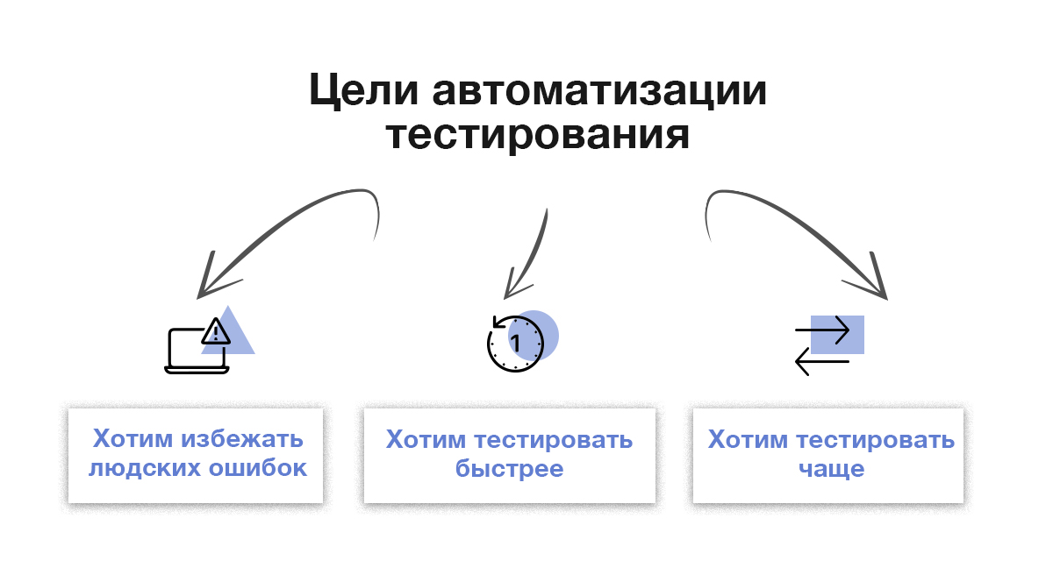


2. Автоматизация тестирования

Slide 3
3. Цели и задачи
Цель – упростить процесс автоматизации тестирования, сократить время на написания автоматизированных тестов и увеличить количество тестов.
Задачи:
Создать плагин, который будет регистрировать действия пользователей в браузере;
Определять по каким ui-компонентам web-приложения совершено действие;
Добавить генерацию java-кода тестов (шаблонов) для ui-компонентов адаптированного под корпоративную библиотеку autotest-lib.

Slide 4
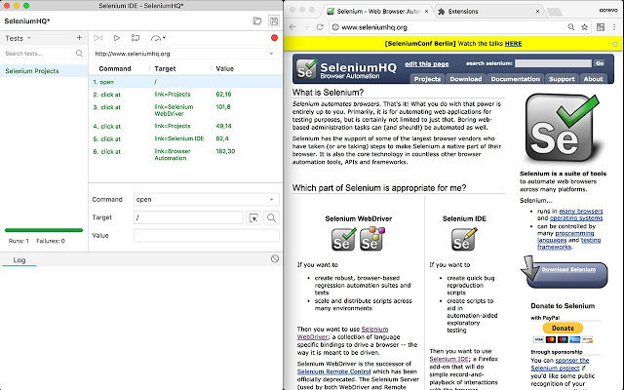
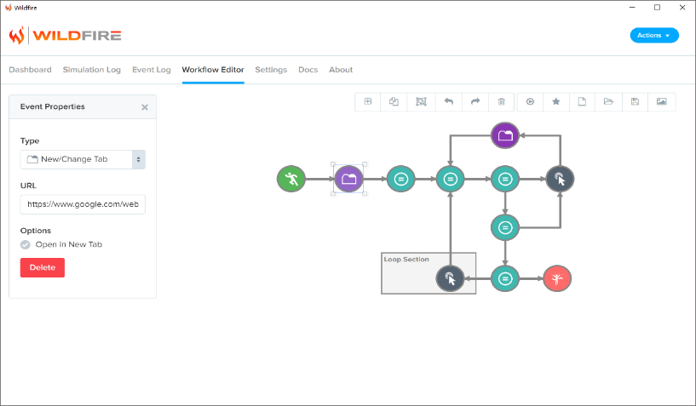
4. Аналоги
Сравнительные критерии | Selenium IDE | Wildfire.ai
Поддерживает браузеры Google Chrome и Firefox | + | +
Записывает взаимодействия пользователя с веб-страницей | + | +
Запись и воспроизведение теста | + | +
Сохранение и загрузка скриптов для последующего воспроизведения | + | +
Возможность просматривания и моделирования журнала симуляции | ─ | +
Использование инструмента Selenium | + | +
Генерация кода теста | ─ | ─
Selenium IDE
Wildfire.ai

Slide 5
5. Основные Функциональные требования
Регистрировать действия пользователей при работе в веб-приложении на странице браузера;
Анализировать и обрабатывать полученные события с веб-страницы приложения;
Определять с какими ui-компонентами и элементами веб-приложения взаимодействовал пользователь;
Сохранять собранные данные о событиях в клиентское хранилище IndexedDB для последующей с ними работы;
Превращать собранные действия в код на языке программирования java, адаптированный под корпоративную библиотеку автоматизации тестирования autotest-lib;
Предоставлять пользователю через графический интерфейс следующие функции:
Начать генерацию кода автоматизированного теста;
Закончить генерация кода автоматизированного теста;
Обновить лог событий;
Скопировать сгенерированный код;
Посмотреть сгенерированный код автотеста и лог событий выбранной сессии.

Slide 6




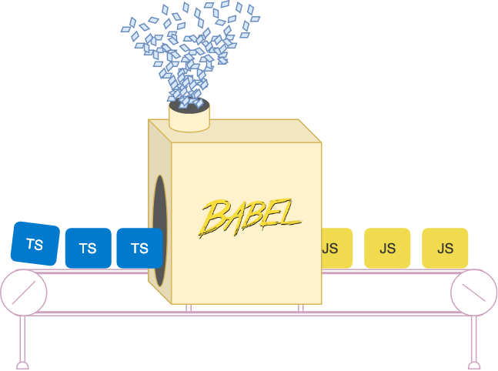


6. Используемые технологии и инструменты
Расширение в браузере Google Chrome
Инструменты разработчика DevTools

Slide 7
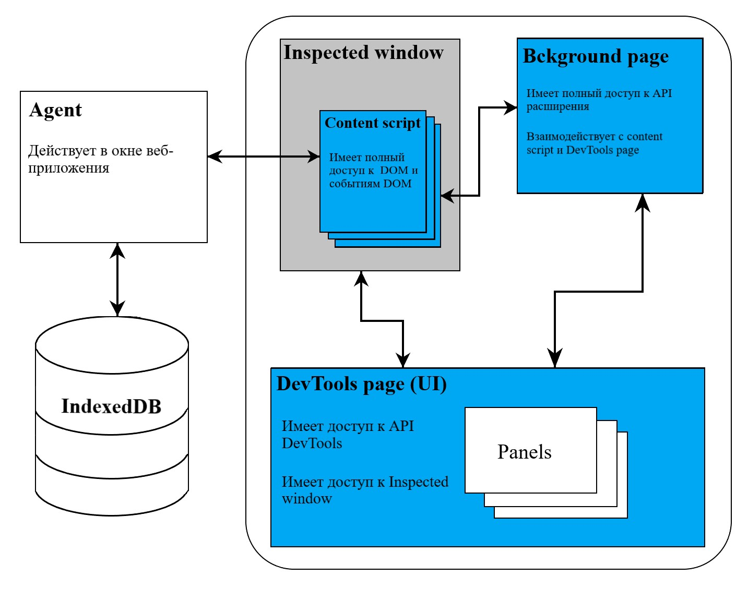
7. Архитектура
Agent и DevTools общаются между собой посредством отправки сообщений через content-script и background:
Agent ↔ content-script ↔ background ↔ UI.

Slide 8
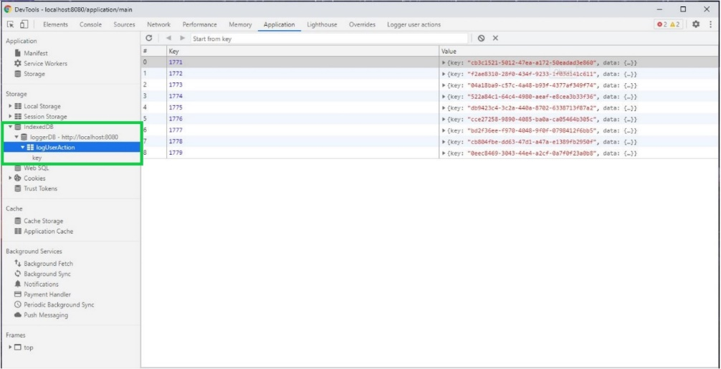
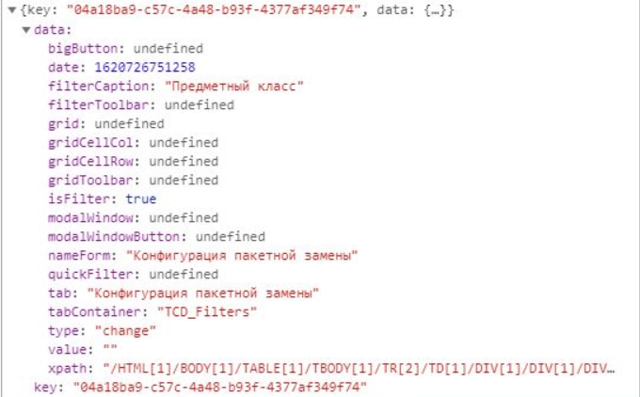
8. База данных Indexeddb
Сохранённый объект данных в IndexedDB
После обработки действия пользователя, формируется объект данных для сохранения его в хранилище IndexedDB, чтобы потом превратить его в строчки java-кода автоматизированного теста, который будет проверять UI-компонент, с которым работал пользователь.

Slide 9
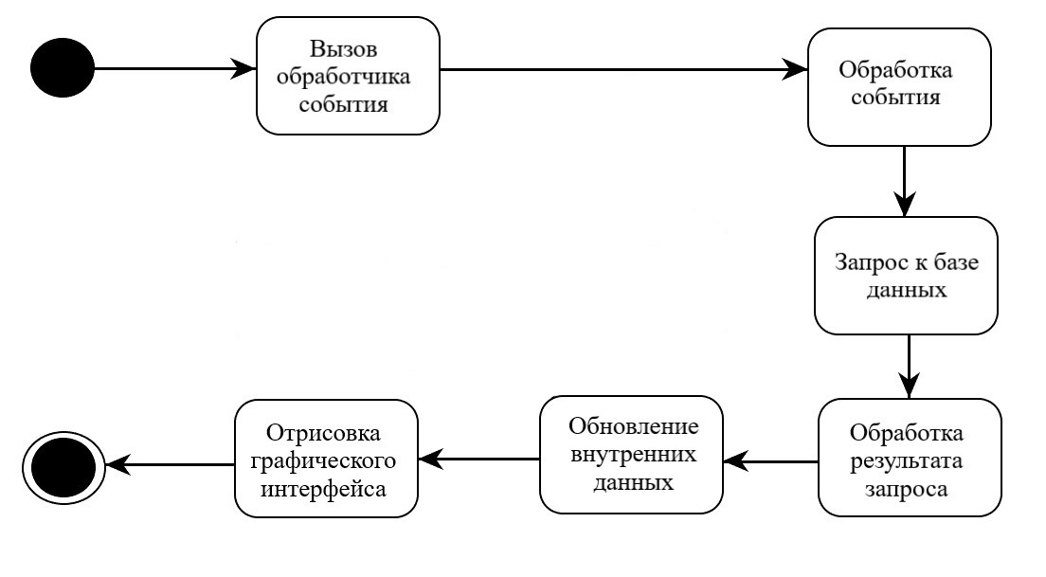
9. Алгоритм работы приложения
Общая схема работы приложения

Slide 10
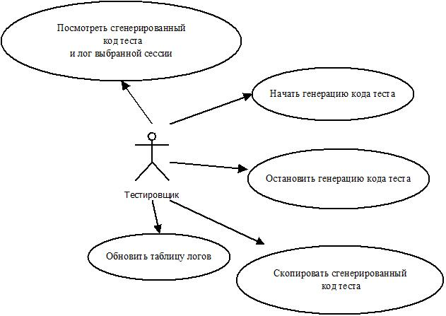
10. Функциональные возможности пользователя
Диаграмма вариантов использования системы

Slide 11
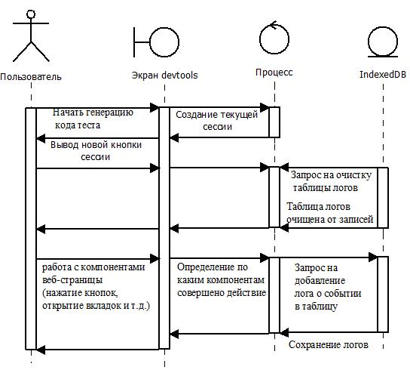
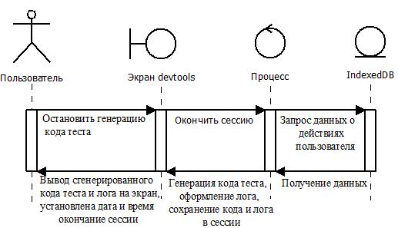
11. Процесс работы генерации кода Автотеста
Диаграмма последовательности окончания генерации автотеста
Диаграмма последовательности старта генерации автотеста

Slide 12
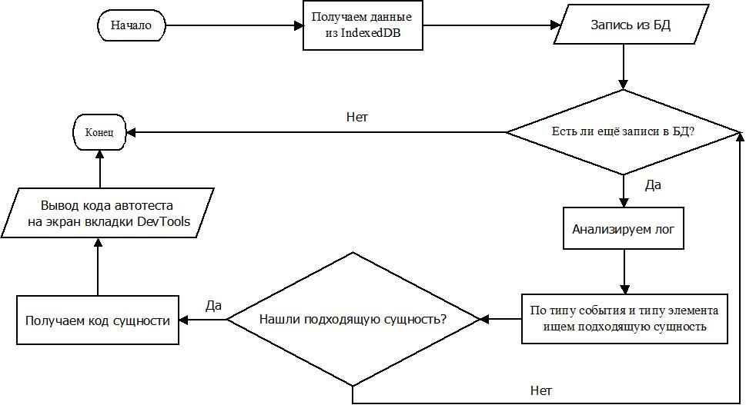
12. Алгоритм генерации кода автотеста
Схема процесса генерации кода автотеста

Slide 13
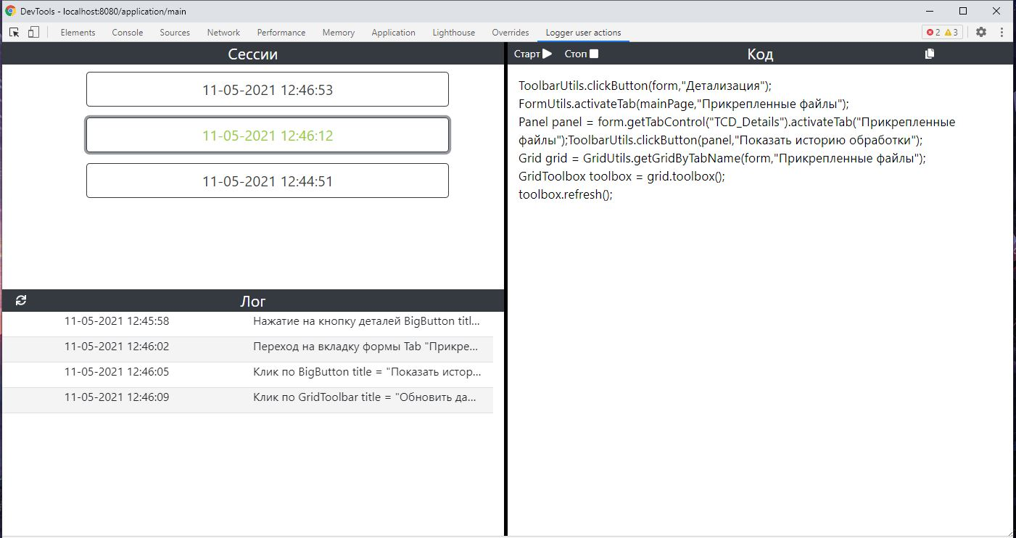
13. Тестирование программы
Пример сгенерированного кода автоматизированного теста

Slide 14
14. Демонстрация работы плагина

Slide 15
Заключение
Спроектирован и разработан плагин (расширение) для браузера, который регистрирует действия пользователя в веб системах «НПО «Криста», для последующего преобразования в программный код, способный повторить эти действия в автоматизированном режиме с учетом различных тонкостей, разрабатываемых предприятием программных продуктов;
Полученная система может использоваться специалистами предметной области для ускорения разработки функциональных автоматизированных тестов для интерфейса веб-приложений НПО «Криста».

Slide 16
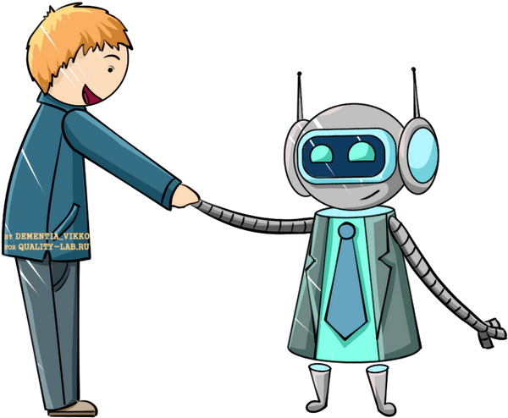
Спасибо за Внимание!

